Slide 1

경영 빅데이터 프로그래밍
TA SESSION 1
(3) 커맨드 라인 튜토리얼

Slide 2
커맨드 라인(cmd) 튜토리얼

Slide 3
커맨드 라인 인터페이스 (Command Line Interface)

Slide 4

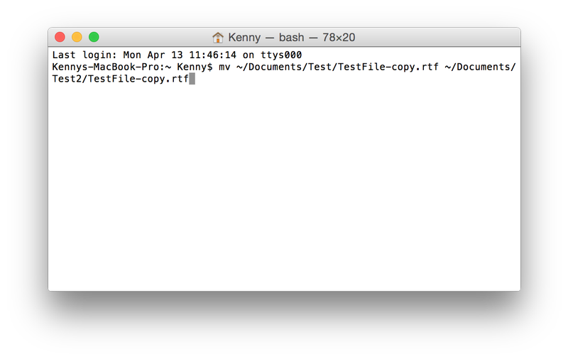
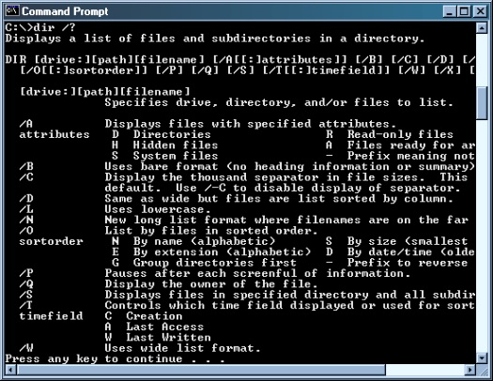
커맨드 라인 인터페이스(Command Line Interface)란?
명령 줄 인터페이스, 또는 명령어 인터페이스라고도 하며 텍스트 터미널을 통해 사용자와 컴퓨터가 상호 작용하는 방식을 의미한다
사용자가 컴퓨터 키보드 등을 통해 문자열의 형태로 입력하며, 컴퓨터로부터의 출력 역시 문자열로 이루어진다
윈도우의 경우 명령 프롬프트(cmd.exe)를, 맥이나 리눅스의 경우 터미널(terminal)을 주로 사용한다

Slide 5
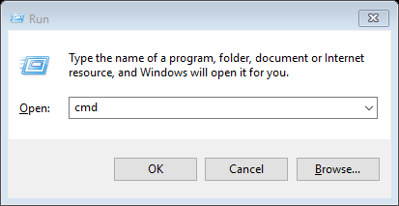
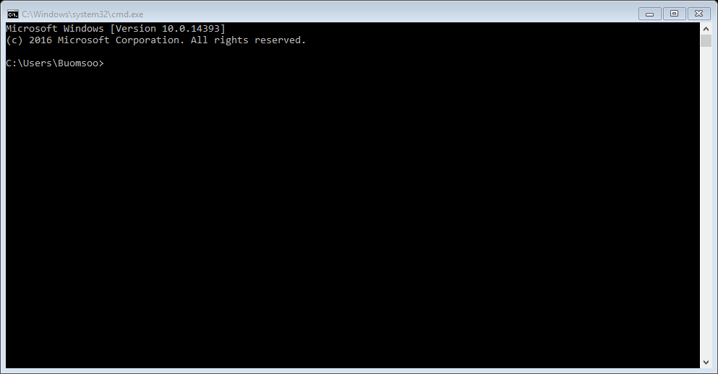
명령 프롬프트(cmd) for Windows
실행 방법
• [윈도우 키(시작 버튼)] + [R] 을 누른다
• 아래와 같은 창에 ‘cmd’라고 입력하고 엔터 키를 누른다
• 그러면 아래와 같은 창이 실행된다

Slide 6
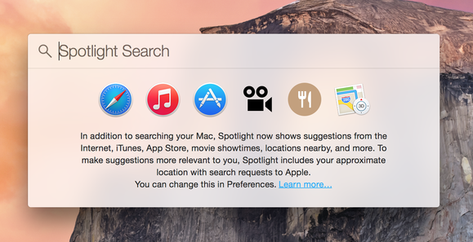
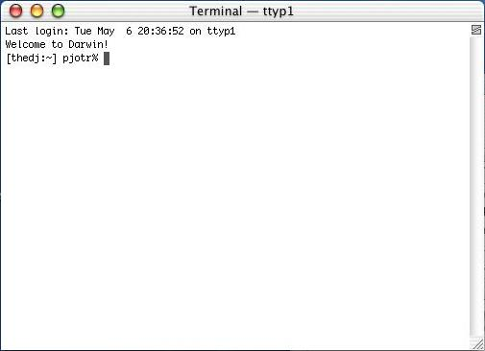
터미널(Terminal) for MAC OSX
실행 방법
• [command] 혹은 [control] 키와 [space bar]를 함께 누른다
• Spotlight가 실행되면 ‘terminal’을 검색해 실행한다
• 그러면 아래와 같은 창이 실행된다

Slide 7
작업 디렉토리(현재 경로) 출력하기
현재 작업이 진행중인 디렉토리를 검색하고 싶으면 아래와 같이 입력한다
• 윈도우의 경우:
> cd
• 맥의 경우:
$ pwd

Slide 8
작업 디렉토리(현재 경로) 출력하기
실행 예시
• 윈도우의 경우:
> cd
C:\Users\admin
• 맥의 경우:
$ pwd
/Users/admin

Slide 9
새로운 디렉토리 생성하기
현재 경로에 새로운 디렉토리를 생성하기 위해서는 아래 명령어를 입력한다
• 윈도우의 경우:
> mkdir [디렉토리 이름]
• 맥의 경우:
$ mkdir [디렉토리 이름]

Slide 10
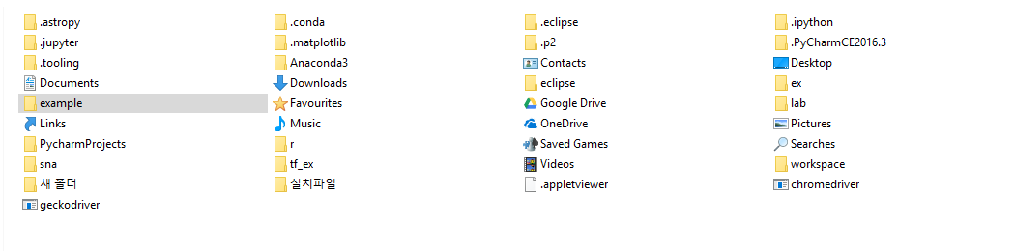
새로운 디렉토리 생성하기
실행 예시
• ‘example’이라는 이름을 가진 디렉토리를 생성한다
> mkdir example
$ mkdir example
• 현재 경로에 새로운 디렉토리(폴더)가 생성된다

Slide 11
디렉토리 변경하기
현재 경로 아래에 있는 디렉토리로 작업 디렉토리를 변경하고 싶으면 아래 명령어를 사용한다
• 윈도우의 경우:
> cd [디렉토리 이름]
• 맥의 경우:
$ cd [디렉토리 이름]

Slide 12
디렉토리 변경하기
실행 예시
• 윈도우:
> cd example
> cd
C:\Users\admin\example
• 맥:
$ cd example
$ pwd
/Users/admin/example

Slide 13
디렉토리 변경하기
상위 디렉토리로 이동하려면 아래 명령어를 사용한다
• 윈도우의 경우:
> cd ..
• 맥의 경우:
$ cd ..

Slide 14
디렉토리 변경하기
실행 예시
• 윈도우:
> cd
C:\Users\admin\example
> cd ..
> cd
> C:\Users\admin
• 맥:
$ pwd
/Users/admin/example
$ cd ..
$ pwd
/Users/admin

Slide 15
디렉토리 열람하기
현재 디렉토리 아래에 있는 파일이나 폴더를 열람하기 위해서는 아래 명령어를 사용한다
• 윈도우의 경우:
> dir
• 맥의 경우:
$ ls

Slide 16
디렉토리 열람하기
실행 예시
• 윈도우:
> dir
Directory of C:\Users\admin
07/06/2017 14:06 <DIR> Desktop
01/06/2017 12:52 <DIR> Documents
07/06/2017 20:39 <DIR> Downloads
• 맥:
$ ls
example

Slide 17
디렉토리 삭제하기
현재 디렉토리 아래에 있는 폴더(디렉토리)를 삭제하기 위해서는 아래 명령어를 사용한다
• 윈도우의 경우:
> rmdir [디렉토리 이름]
• 맥의 경우:
$ rmdir [디렉토리 이름]

Slide 18
디렉토리 삭제하기
실행 예시
• 윈도우:
> cd
C:\Users\admin
> rmdir example
• 맥:
$ pwd
/Users/admin
$ rmdir example

Slide 19
파일 삭제하기
현재 디렉토리 아래에 있는 파일을 삭제하기 위해서는 아래 명령어를 사용한다
• 윈도우의 경우:
> del [파일 이름]
• 맥의 경우:
$ rm [파일 이름]

Slide 20
파일 삭제하기
실행 예시: hello.txt 파일을 삭제해 보자
• 윈도우:
> del hello.txt
• 맥:
$ rm hello.txt

Slide 21
파이썬 파일 실행하기
현재 디렉토리 아래에 있는 파이썬 파일을 실행하기 위해서는 아래 명령어를 사용한다
• 윈도우의 경우:
> python [파일 이름].py
• 맥의 경우:
$ python [파일 이름].py
$ python3 [파일 이름].py

Slide 22
파이썬 파일 실행하기
실행 예시: example.py 파일을 실행해 보자
• 윈도우:
> python example.py
• 맥:
$ python example.py
$ python3 example.py

Slide 23
파이썬 파일 실행하기
실행 예시: example.py 파일을 실행해 보자
• example.py
print(‘Python’)
print(‘is’)
print(‘fun’)
• 실행 결과:
> python example.py
Python
Is
fun

Slide 24
실습(Doing by Learning)
지난 세션에서 텍스트 에디터로 작성한 파이썬 파일(.py)을 커맨드 라인 인터페이스에서 실행해 보자
x = ‘Hello ’
y = ‘World!’
z = x + y
print(z)
• 아래와 같은 결과가 출력되어야 한다
> Python example.py
Hello World!

